Slide 1
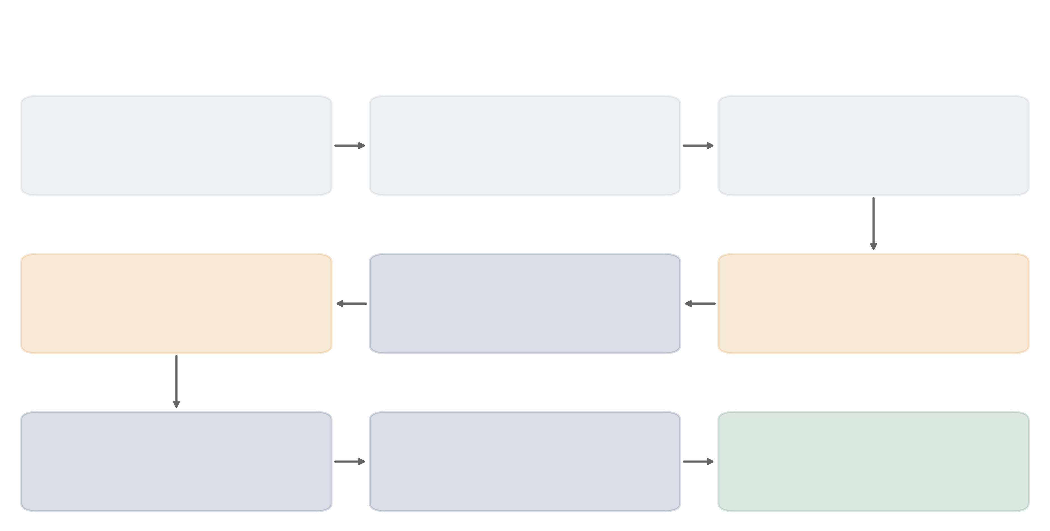
Los nueve pasos del TP2, en orden de ejecución
en naranja los dos filtrados, que son el corazón del práctico
paso 1
paso 1b
paso 2
5
TP2_01_descargar_gedi
TP2_01b_descargar_gedi_l4a
TP2_02_recortar_AOI
Descarga L2A y L2B
de NASA Earthdata
Descarga el L4A
de biomasa
Extrae los disparos
de cada AOI
10
paso 5
paso 4
paso 3
15
TP2_05_filtrar_pendiente
TP2_04_dem_y_pendiente
TP2_03_filtrar_calidad
Descarta las huellas
en ladera fuerte
DEM, pendiente
y orientación
quality_flag, degrade
y sensibilidad
20
paso 6
paso 7
paso 8
25
TP2_06_metricas_estructura
TP2_07_biomasa_referencia
TP2_08_exportar_para_gis
Une el L2B:
pai, cover, fhd
Biomasa y partición
por bloques
GeoPackage y estilos
para QGIS
5
10
15
20
25

